Slide 1
Projet Webfloox
Présenté par Mohammed, Naoufel et Pierre

Slide 2
Sommaire
01
02
03
04
Description du projet
Architecture du projet
Présentation de l’application
API

Slide 3


01
Description du projet

Slide 4
Base : Projet Netfloox
Login et compte : L’utilisateur doit se connecter ou s’enregistrer.
Avis utilisateur : L’utilisateur peut noter les films qu’il a vu.
Confirmation de l’utilisateur : L’utilisateur peut valider ou non les recommandations proposées.

Slide 5
Base : Projet Netfloox
Recommandation : Nouvelle recommandation selon les notes fournies, qui sont comparées à celles d’autres utilisateurs
Résumé : Rajouter un résumé du film lorsque l’on clique dessus.

Slide 6
02
Architecture du projet

Slide 7
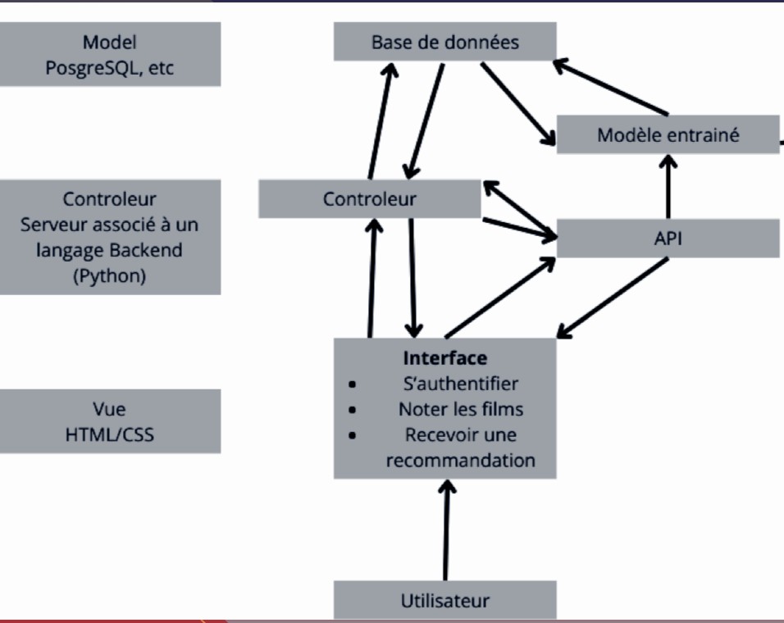
MVC

Slide 8
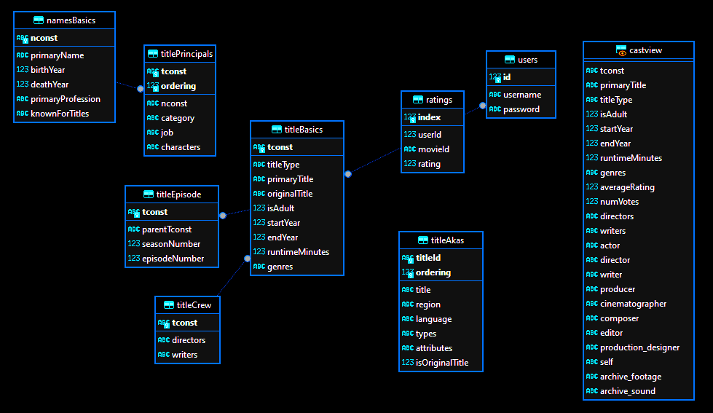
Base de données
Utilisateur & Rating
Vue Matérialisé

Slide 9
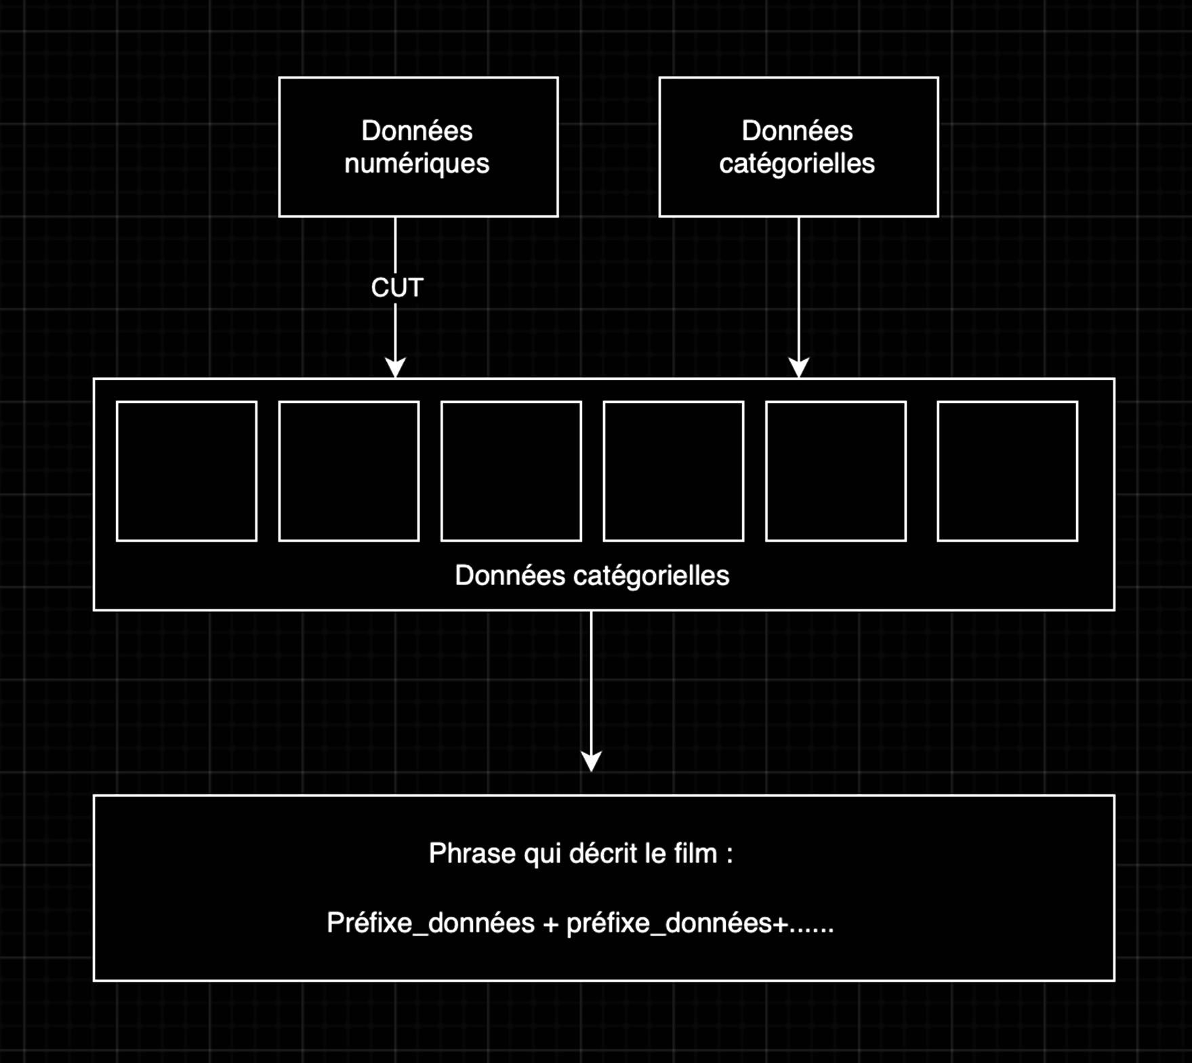
Préprocessing

Slide 10
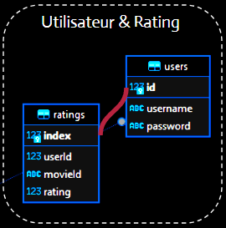
Classes ↔ ORM
USER
RATING
SQLAlchemy

Slide 11


03
API
VS

Slide 12
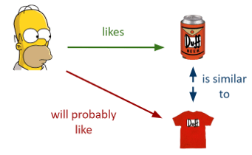
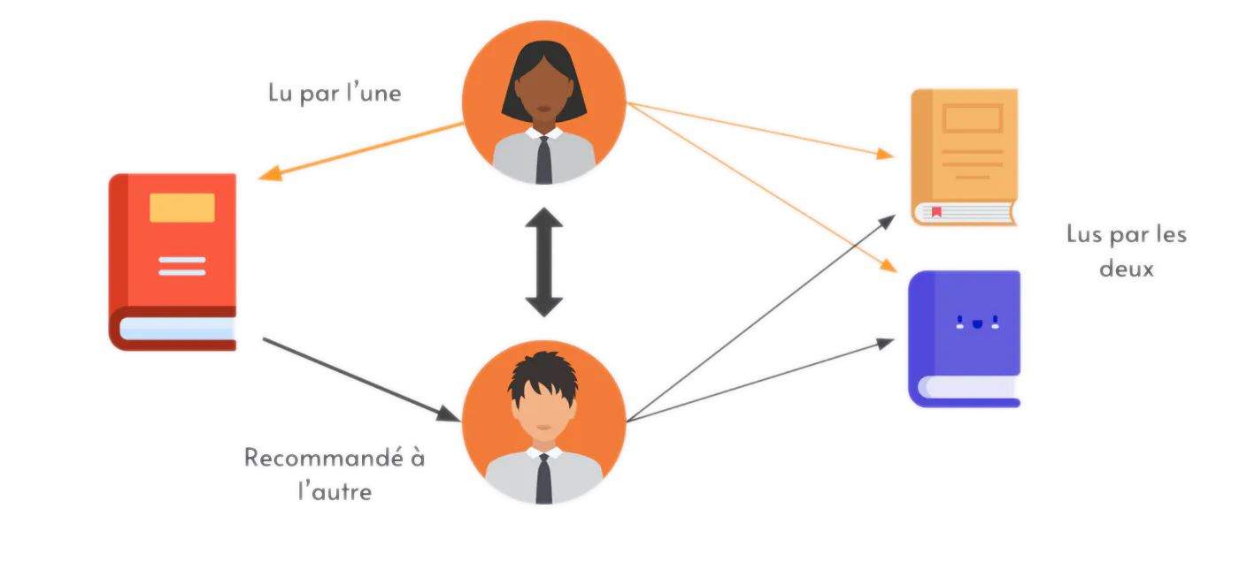
Algorithme de recommandation
Similarité basée sur la description d’un film
(Cosinus Similarity)
Filtrage collaboratif basé sur la similarité avec d’autres utilisateurs
(KNN)
Mixage des recommandations selon l’ordre d’apparition

Slide 13
Simple et minimaliste.
Plus établi avec une grande communauté.
Idéal pour les petites applications et les projets rapides.
Meilleure performance.
Plus difficile d’utilisation
Convient aux applications nécessitant une haute performance.

Slide 14
And the winner is :

Slide 15
Arborescence des vues
Home
Sign in
Log in
Recommendation
Film description
Recommendation interactive
User similarité + Film description
Ranking

Slide 16
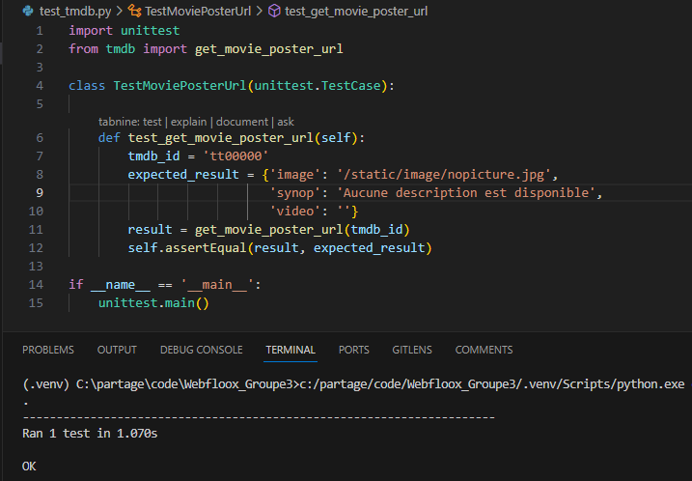
Tests unitaires

Slide 17
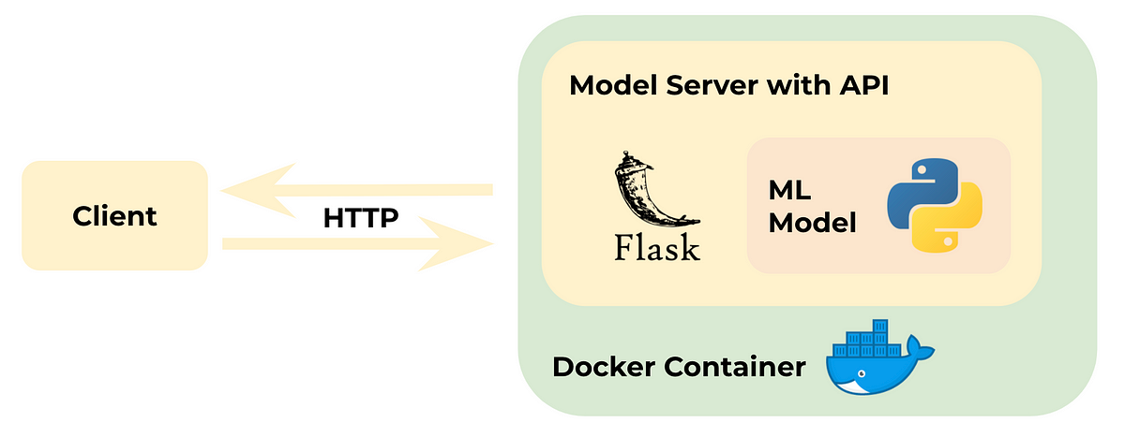


Déploiement

Slide 18
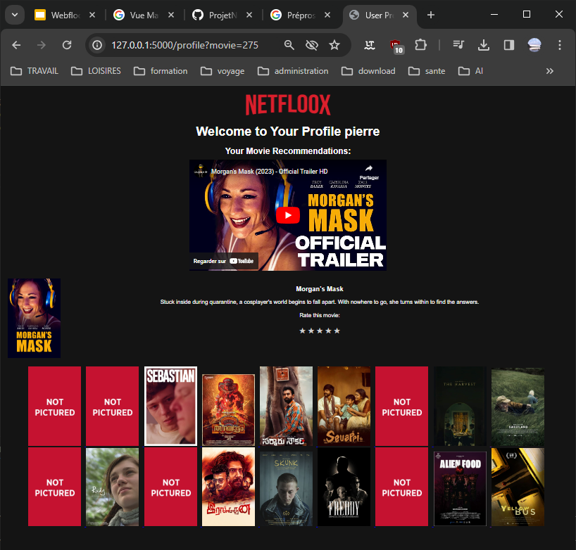
Application

Slide 19
04
Démo
Application

